Slide 1
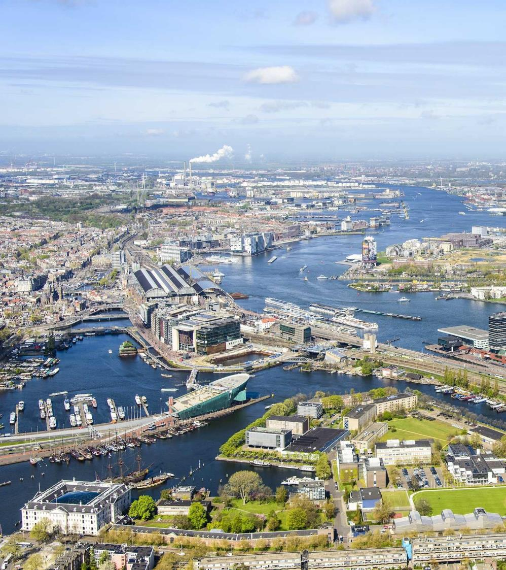



Informatie bijeenkomst ROK Werken Boeggolf
Locatie: La Vie
Programmateam Boeggolf en afdeling Inkoop
9 juli 2024 10:30 – 12:00 uur

Slide 2
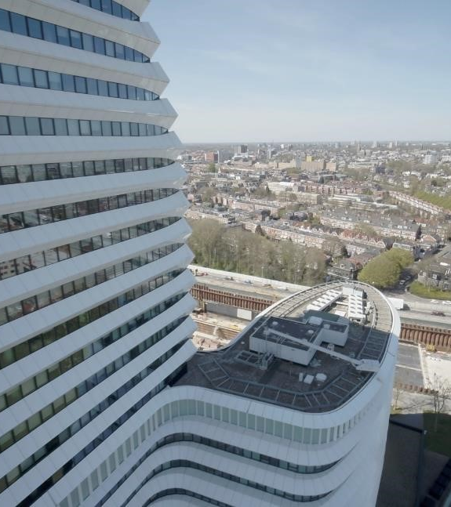
Doel bijeenkomst
Informeren over nieuwe aanbesteding en verduidelijking aanbestedingsproces
Agenda
Inkoop: Proces en gunningsmethodiek
IPM Team: Programma en Rollen

Slide 3
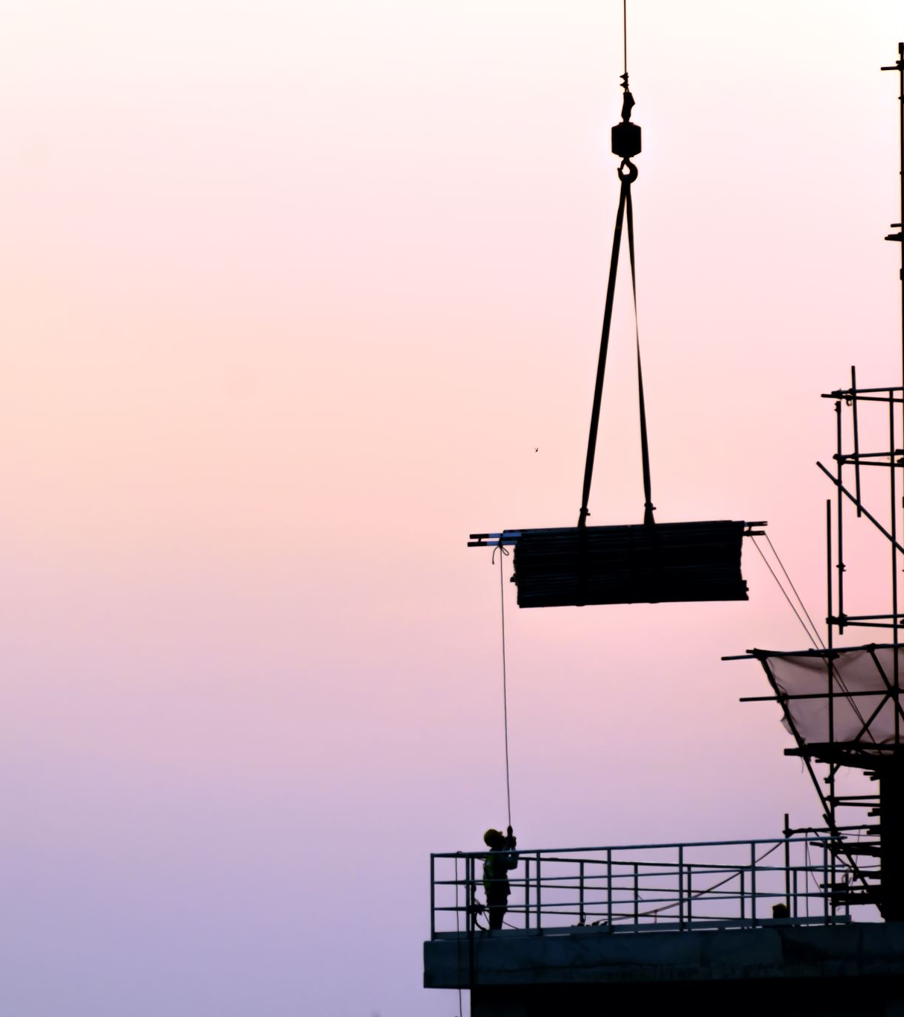
Inkoop stelt zich voor
Inkoopadviseur: Bert Veen
Inkoopadviseur: Johan Janssen

Slide 4
Juridische context informatiebijeenkomst
Deze presentatie en verslag van deze bijeenkomst komen op TenderNed
Algemene vragen worden beantwoord
Noteer uw inhoudelijke vragen en stel ze schriftelijk via TenderNed
Leidend blijft hetgeen dat in de aanbestedingsdocumenten staat, inclusief de Nota’s van Inlichtingen

Slide 5
Aanbestedingsproces per fase uitgelegd
Fases aanbestedingsproces
Wanneer doe ik een juiste inschrijving?
Vragen

Slide 6
Fases aanbestedingsproces
Publicatie
Inlichtingen
Inschrijven
Beoordelen inschrijvingen
Gunning

Slide 7
Publicatie
Inlichtingen
Inschrijven
Beoordelen inschrijving
Gunning
Fases aanbestedingsproces
Europese Openbare Procedure
ARW 2016
UAV 2012
Gunning op economisch meest voordelige inschrijving op basis van beste prijs-kwaliteitverhouding
Aanbestedingsproces en communicatie loopt volledig via TenderNed

Slide 8
Publicatie
Inlichtingen
Inschrijven
Beoordelen inschrijving
Gunning
De aanbesteding kort inhoudelijk (1)
Inhoud:
Het Rijksvastgoedbedrijf heeft behoefte om een Raamovereenkomst af te sluiten waaronder projectmatige werkzaamheden met een geraamde opdrachtwaarde vanaf € 2.000.000,= exclusief BTW in opdracht kunnen worden gegeven.
Onderhavige aanbesteding heeft betrekking op vastgoed van het Rijk in de regio ZuidWest
De Raamovereenkomst is opgedeeld in twee percelen
- Perceel 1 Specialty Stelsel
- Perceel 2 Kantoren Stelsel
Per perceel met één partij een Raamovereenkomst afsluiten.
Looptijd Raamovereenkomst is twee jaar met optie tot verlenging van één maal twee jaar.

Slide 9
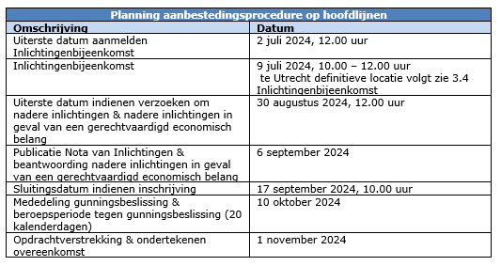
Publicatie
Inlichtingen
Inschrijven
Beoordelen inschrijving
Gunning
Planning aanbestedingsprocedure

Slide 10
Publicatie
Inlichtingen
Inschrijven
Beoordelen inschrijving
Gunning
Inlichtingen
Deadline voor het stellen van vragen 30 augustus 2024
Stel vragen bij onduidelijkheden en/of omissies
(→ u heeft een precontractuele waarschuwingsplicht)
Continue stroom van vragen, antwoorden volgen bij nota van inlichtingen
Wacht niet tot het laatste moment
Eén Nota van Inlichtingen
Geef indien nodig aan over welke perceel uw vraag gaat als dat het een specifieke vraag betreft

Slide 11
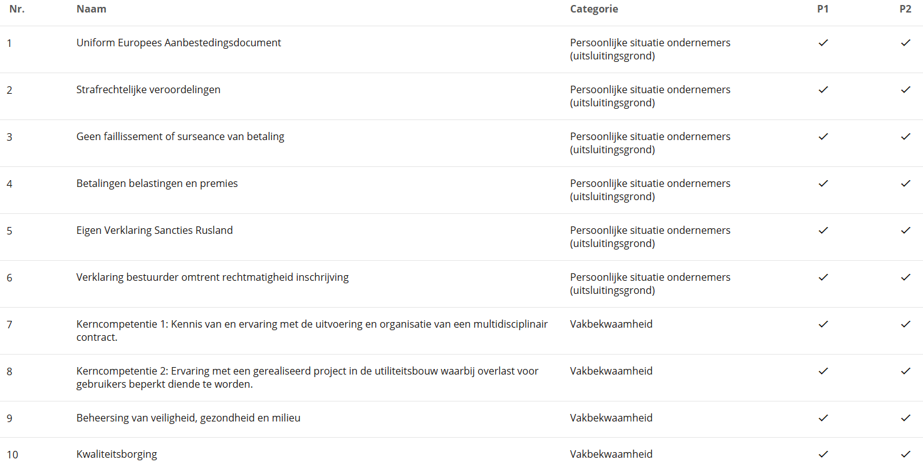
Publicatie
Inlichtingen
Inschrijven
Beoordelen inschrijving
Gunning
Aandachtspunten inschrijving (1)
Geschiktheidseisen
let op de gevraagde bewijsmiddelen zoals de GVA en de belastingdienstverklaring nakoming fiscale verplichtingen. Deze dienen bij inschrijving te worden ingediend
let op de ondertekening van de gevraagde documenten, dit dient een natte handtekening te zijn of een beveiligde digitale handtekening (niveau 4)

Slide 12
Publicatie
Inlichtingen
Inschrijven
Beoordelen inschrijving
Gunning
Aandachtspunten inschrijving (2)
Prijscriterium
  Vul alle gevraagde prijzen en tarieven in bij de rekenbladen, anders is de inschrijving niet geldig (niet herstelbaar)
  Neem het bedrag van de inschrijvingssom over op het inschrijvingsbiljet en laat deze rechtsgeldig ondertekenen
Kwaliteitscriterium
  Lever het plan van aanpak overeenkomstig het gestelde in hoofdstuk. 5.3 van de Aanbestedingsleidraad

Slide 13
Publicatie
Inlichtingen
Inschrijven
Beoordelen inschrijving
Gunning
Aandachtspunten inschrijving (3)
Paragraaf 6.3 van de aanbestedingsleidraad bevat een checklist voor inschrijving
Controleer uw inschrijving zorgvuldig, een onvolledige/incorrecte inschrijving is ongeldig.
Wacht niet tot op het laatste moment om in te schrijven
Een inschrijving op TenderNed is afgerond indien de verkregen sms code is ingevoerd en geaccepteerd → bij twijfel neem contact op met TenderNed

Slide 14
Publicatie
Inlichtingen
Inschrijven
Beoordelen inschrijving
Gunning
Het beoordelen van de inschrijving (1)
Volledigheid & rechtsgeldigheid
1
Zijn alle documenten ingediend?
Checklist inschrijvingsdocumenten en bewijsstukken (paragraaf 6.3 aanbestedingsleidraad)
Uniform Europees Aanbestedingsdocument
Model referentie-opdracht (eis 7 en 8) + bewijsmiddel die het staaft (bijv. verklaring uitgevoerd werk)
Conform de gestelde eisen ingediend?
Let op de gestelde eisen aan de documenten welke
zijn aangegeven in de leidraad, zoals rechtsgeldige ondertekening en geldigheid van documenten
Uitsluitingsgronden & geschikheidseisen
2

Slide 15
Publicatie
Inlichtingen
Inschrijven
Beoordelen inschrijving
Gunning
Het beoordelen van de inschrijving (2)
Volledigheid & rechtsgeldigheid
1
Help ik moet iets herstellen, wat nu?
Je krijgt middels TenderNed de een verzoek tot herstel gebrek..
Gebreken dienen binnen 3 tot zeven dagen te zijn verholpen.
Hulp nodig/vragen: bel Bert Veen of Johan Janssen
Uitsluitingsgronden & geschikheidseisen
2

Slide 16
Publicatie
Inlichtingen
Inschrijven
Beoordelen inschrijving
Gunning
Het beoordelen van de inschrijving (3)
Volledigheid & geldigheid
1
Geen uitsluitingsgronden van toepassing en voldoet uw onderneming aan de geschiktheidseisen?
Eigen verklaring (voorlopig bewijs)
Modelopgave Referentieprojecten eis 7 en 8+ bewijsmiddel die het staaft (bijv. verklaring uitgevoerd werk)
Let op de gestelde eisen aan de documenten welke
zijn aangegeven in de leidraad, zoals rechtsgeldige ondertekening en geldigheid van documenten
Uitsluitingsgronden & geschikheidseisen
2

Slide 17
Na de check inschrijvingen volgt de beoordeling van het kwaliteitscriterium
Na beoordeling van het kwaliteitscriterium wordt de Fictieve inschrijfsom berekend.
Fictieve inschrijvingssom = Inschrijvingssom – totale kwaliteitswaarde

Slide 18
Publicatie
Beoordelen inschrijving
Gunning
Inschrijven
Inlichtingen
Gunningsbeslissing
  Gelijktijdige verzending voorgenomen gunningsbeslissing naar alle inschrijvers
  Wettelijke beroepsperiode (bezwaartermijn) van 20 kalenderdagen
Geen bezwaren?
> Opdrachtverstrekking

Slide 19
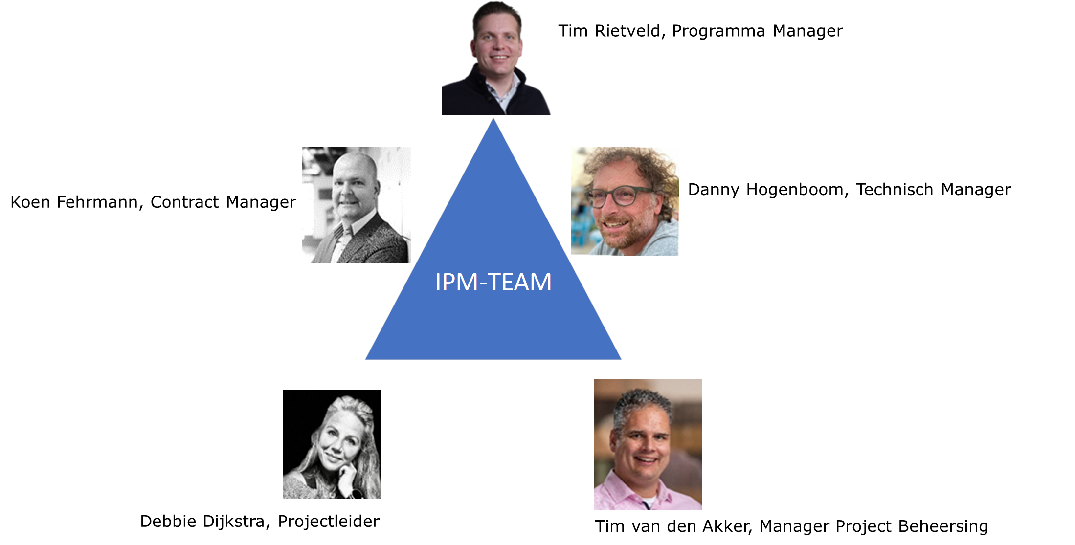
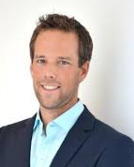
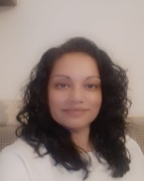
Het IPM-Team stelt zich voor:
Wesly Verhaert, Technisch manager
Agnes Aliar, projectondersteuner

Slide 20
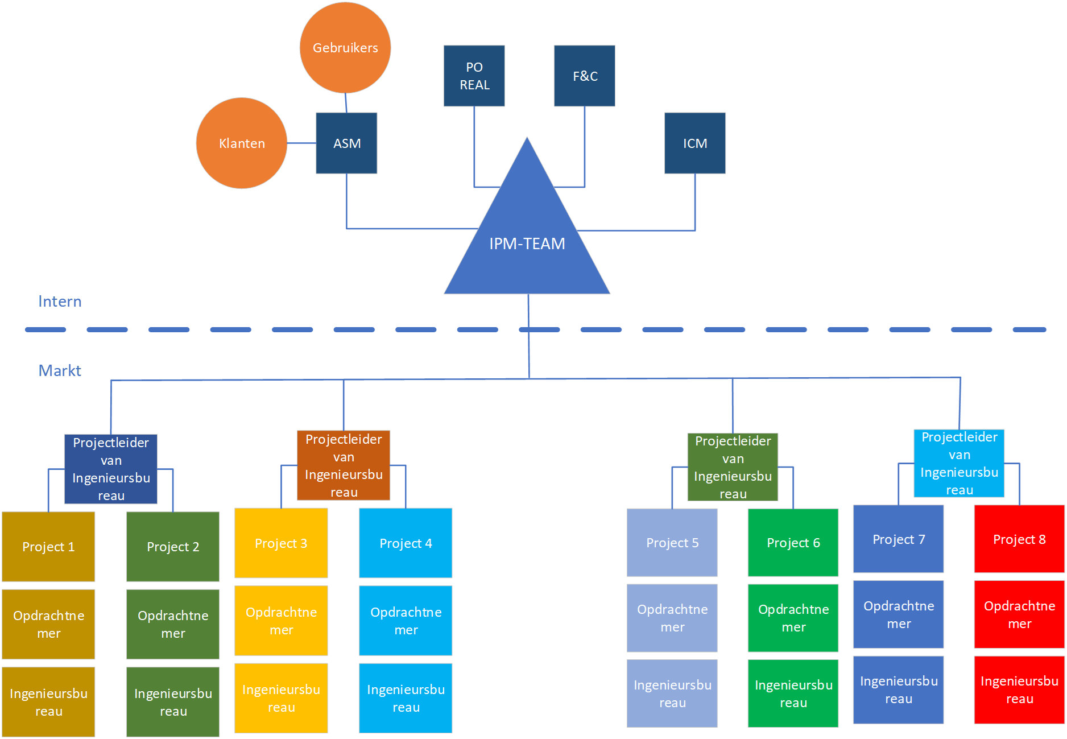
Het IPM-Team stelt zich voor:

Slide 21
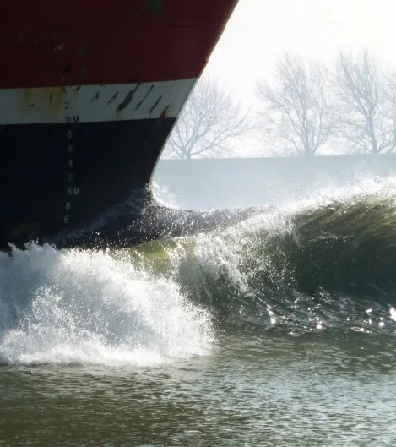
Programma Boeggolf
Regio ZuidWest
Achterstallig onderhoud
Klantwensen
Verduurzaming (Routekaart 2.0)
3 jaar vooruit kijken vanuit BOEI
Markt gebruiken ipv interne capaciteit regio ZuidWest

Slide 22
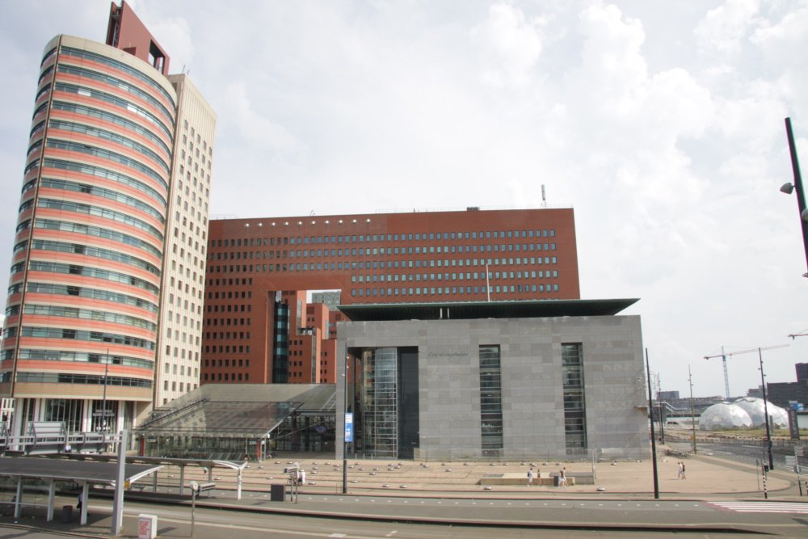
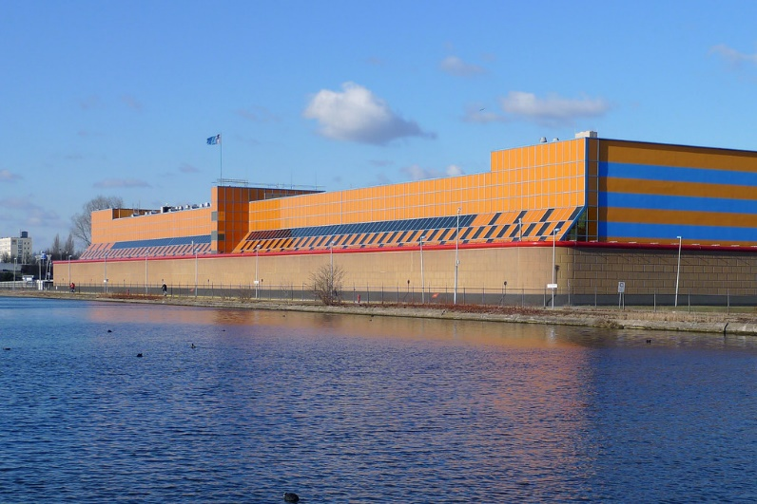
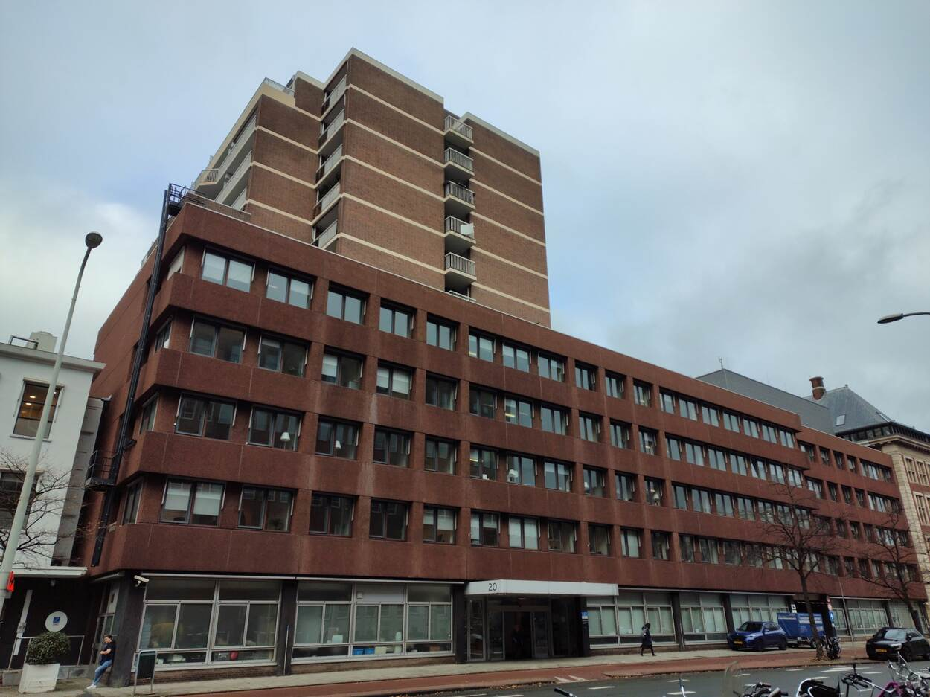
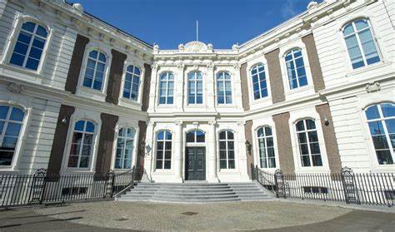
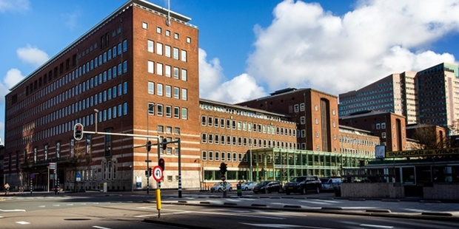
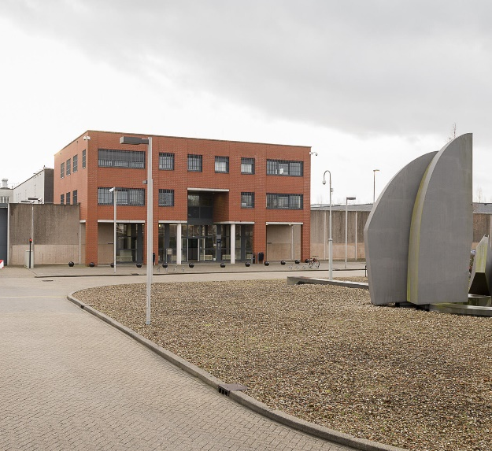
Technisch manager
Technische spil, aanspreekpunt
Proces
  Voortraject PID fase
  Uitvoeringsfase
    Toezicht + directievoering ING dienst
    Ontwerpteam / losse opdrachten
    Weekstart met PL
Globale werkzaamheden:
Locatie
  Kantoren (perceel kantorenstelsel)
  Rechtbank (perceel specialty stelsel)
  Penitentiaire inrichting (perceel specialty stelsel)

Slide 23
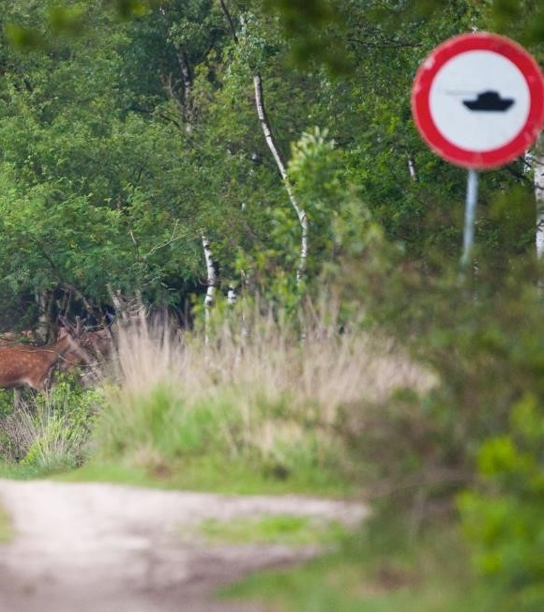
Contractenlandschap Boeggolf advies
Contract Ingenieursdiensten
- Advies
- Ontwerp
- Directievoering en toezicht
- VGCO
- Risicomanagement
- Kwaliteitsborging
Monumentenadvies
Duurzaamheidsscans
Ecologisch onderzoek

Slide 24
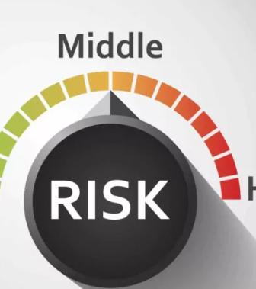
Risicomanagement
Risico dossier
- doorlopend update dossier
- geplande sessies per fase
Doel is risico gestuurd projecten aanpakken.

Slide 25
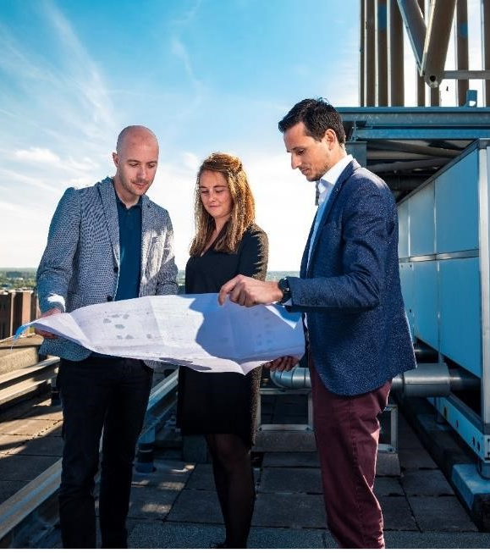
Risicomanagement
Soorten risico’s
Technisch / inhoudelijk
Organisatorisch / projectteam
Ruimtelijk / inpasbaarheid
Politiek / bestuurlijk
Juridisch / wettelijk
Financieel / economisch
Sociaal / maatschappelijk
Doel is de risico’s te beheersen.

Slide 26
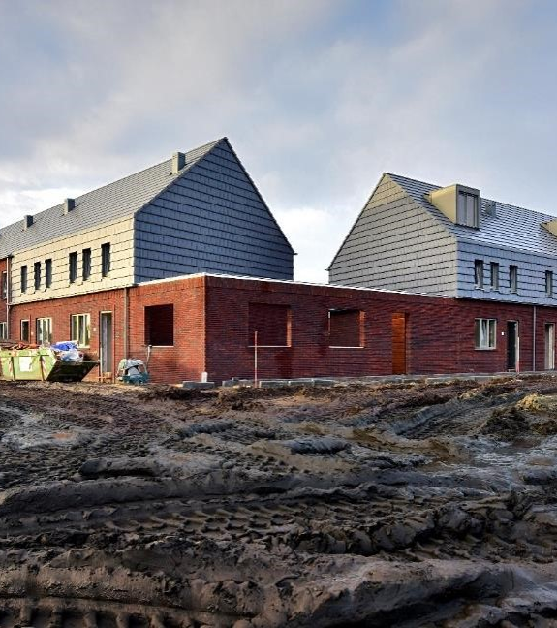
Contractenlandschap Boeggolf uitvoering
Onderhoudspartijen RVB:
- Installaties E&W (OEK)
- Transport
- Perimeter (hek / CCTV)
- Beveiliging / BMI / PZI / CCTV
ROVK Werken <2 MLN
ROVK Wegen
ROVK Werken Boeggolf > 2 MLN

Slide 27
Vragen?

Slide 28
Einde

